Slide 3

Y
-1.0f, 1.0f
0.0f, 1.0f
1.0f, 1.0f
-1.0f, 0.0f
0.0f, 0.0f
1.0f, 0.0f
X
-1.0f, -1.0f
0.0f, -1.0f
1.0f, -1.0f

Slide 4
Y
-1.0f, 1.0f
0.0f, 1.0f
1.0f, 1.0f
0.0f, 0.5f
-1.0f, 0.0f
0.0f, 0.0f
1.0f, 0.0f
X
-0.5f, -0.5f
0.5f, -0.5f
-1.0f, -1.0f
0.0f, -1.0f
1.0f, -1.0f

Slide 5
Y
-x1, y1
x1, y1
0.0f, 0.5f
x0, y0
-0.5f, -0.5f
0.5f, -0.5f
-x1, -y1
x1, -y1
X

Slide 6
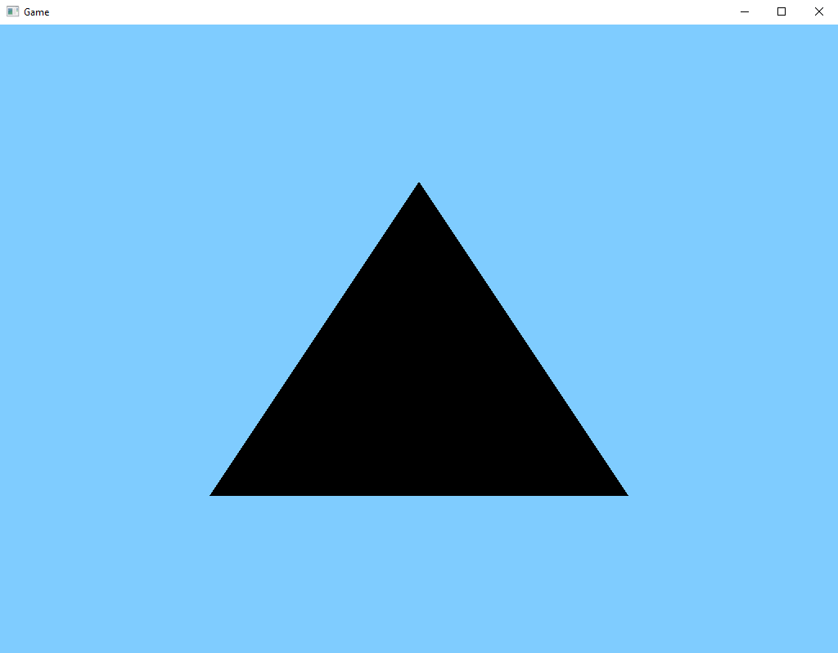
Y
-x1, y1
x1, y1
0.0f, 0.5f
x0, y0
-0.5f, -0.5f
0.5f, -0.5f
-x1, -y1
x1, -y1
X

Slide 7
Y
-x1, y1
x1, y1
-0.5f, 0.5f
0.5f, 0.5f
x0, y0
-0.5f, -0.5f
0.5f, -0.5f
-x1, -y1
x1, -y1
X

Slide 9
Crosshair
Y
-x1, y1
x1, y1
0, 9
1, 9
x0, y0
0, -8
1, -8
-x1, -y1
x1, -y1
X

Slide 10
Crosshair
Y
-x1, y1
-8, 1
9, 1
x1, y1
-8, 0
x0, y0
9, 0
-x1, -y1
x1, -y1
X

Slide 12
Crosshair
Y
-512, 384
512, 384
513, 376
512, 376
0, 0
-512, -384
512, -384
X

Slide 13
Crosshair
Y
-512, 384
512, 384
0, 0
-512, -384
512, -384
X

Slide 17
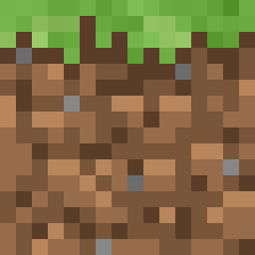
x0, y1
x1, y1
x0, y0
x1, y0

Slide 18
// vertices para sprites por causa do ‘GL.Enable(EnableCap.CullFace);’
float[] vertices = {
x1, y0,
x0, y0,
x0, y1,
x1, y1
};
x0, y1
x1, y1
x0, y0
x1, y0

Slide 19
float[] vertices = {
// primeiro triangulo
x0, y0, // inferior esquerdo; índice 0
x1, y0, // inferior direito; índice 1
x1, y1, // superior direito; índice 2
// segundo triangulo
x0, y0, // inferior esquerdo; índice 0
x1, y1, // superior direito; índice 2
x0, y1 // superior esquerdo; índice 3
};
x0, y1
x1, y1
x1, y1
x0, y0
x0, y0
x1, y0

Slide 20
float[] vertices = {
x0, y0, // inferior esquerdo; índice 0
x1, y0, // inferior direito; índice 1
x1, y1, // superior direito; índice 2
x0, y1 // superior esquerdo; índice 3
};
int[] indices = {
// primeiro triangulo
0, 1, 2,
// segundo triangulo
0, 2, 3
};
x0, y1
x1, y1
x0, y0
x1, y0

Slide 22
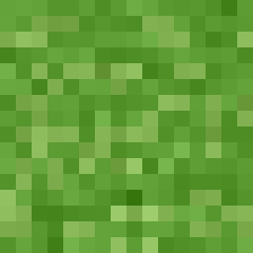
x0, y1, z0
x1, y1, z0
x0, y1, z1
x1, y1, z1
x1, y0, z0
x0, y0, z1
x1, y0, z1

Slide 23
// x0
float[] vertices = {
x0, y0, z0,
x0, y0, z1,
x0, y1, z1,
x0, y1, z0
};
x0, y1, z0
x0, y1, z1
x0, y0, z0
x0, y0, z1

Slide 24
// x1
float[] vertices = {
x1, y0, z1,
x1, y0, z0,
x1, y1, z0,
x1, y1, z1
};
x1, y1, z0
x1, y1, z1
x1, y0, z0
x1, y0, z1

Slide 25
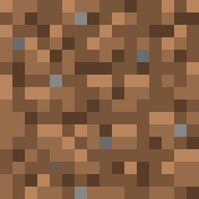
// y0
float[] vertices = {
x0, y0, z0,
x1, y0, z0,
x1, y0, z1,
x0, y0, z1
};
x0, y0, z0
x1, y0, z0
x0, y0, z1
x1, y0, z1

Slide 26
// y1
float[] vertices = {
x0, y1, z1,
x1, y1, z1,
x1, y1, z0,
x0, y1, z0
};
x0, y1, z0
x1, y1, z0
x0, y1, z1
x1, y1, z1

Slide 27
// z0
float[] vertices = {
x1, y0, z0,
x0, y0, z0,
x0, y1, z0,
x1, y1, z0
};
x0, y1, z0
x1, y1, z0
x0, y0, z0
x1, y0, z0

Slide 28
// z1
float[] vertices = {
x0, y0, z1,
x1, y0, z1,
x1, y1, z1,
x0, y1, z1
};
x0, y1, z1
x1, y1, z1
x0, y0, z1
x1, y0, z1

Slide 30
float[] texCoord = {
u0, v0,
u1, v0,
u1, v1,
u0, v1
};
u0, v1
u1, v1
u0, v0
u1, v0

Slide 31
// texCoord sem o flip
float[] texCoord = {
u0, v1,
u1, v1,
u1, v0,
u0, v0
};
u0, v0
u1, v0
u0, v1
u1, v1

Slide 32
// texCoord para sprites por causa do ‘GL.Enable(EnableCap.CullFace);’
float[] texCoord = {
u1, v0,
u0, v0,
u0, v1,
u1, v1
};
u0, v1
u1, v1
u0, v0
u1, v0

